Slide 1
SISTEMA DE GESTÃO DE ENERGIA GERADO ATRAVÉS DE SENSORES PIEZOELÉCTRICO
ALUNOS EGCNA09 - 2016
Felipe Silva Arruda
Luan Roberti Mazzola
Willian Ferreira Santos da Silva

Slide 2
Agenda
Introdução
Objetivos
Referencial Teórico
Visão Geral do Projeto
Modo de Funcionamento
Hardware – Piso gerador de Energia e Circuitos Eletrônicos
Software – Sistema de Gestão e Banco de Dados
Demonstração – Vídeos e Protótipos.
Bibliografia

Slide 3
Introdução
Obtenção de Energia Elétrica Rentável e Sustentável, totalmente limpa;
Aproveitamento de uma energia (mecânica) que naturalmente seria desperdiçada;
Hardware: Dispositivo Mecânico que capta movimentos mecânicos e converte em energia elétrica, efetuando o envio dessa energia para os circuitos elétricos;
Software: Responsável por coletar as informações no banco de dados e disponibilizar em um website para análises.
Notes:
Este trabalho será estudado e projetado com o princípio de obtenção de energia elétrica rentável e sustentável, visando minimizar custos elétricos e proporcionar satisfação para as pessoas em relação na economia de energia.
Outro fato é o ganho de uma energia (cinética) que seria naturalmente desperdiçada, entretanto será absorvida através de piezoeléctricos e convertida em energia elétrica (eletricidade).

Slide 4
Objetivos
O objetivo geral do Projeto de Graduação é captar energia mecânica e converter em energia elétrica através de sensores piezoeléctrico.
Disponibilizar as informações captadas do Hardware e apresentar, de forma clara e objetiva, em um Software de Gerenciamento de Energia.

Slide 5
Objetivos Específicos
Elaboração e construção da estrutura para captação de energia;
Circuito de Controle de Movimento;
Central de Armazenamento de Energia;
Sistema de Gestão de Energia Elétrica.

Slide 6
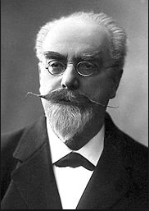
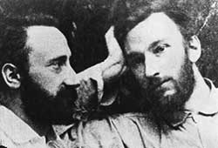
Referencial Teórico
Irmãos Pierre Curie e Paul Jacques
(Fonte: APS ORG, 2014)
Jonas Ferdynand Gabriel Lippmann
(Fonte: UPMC, 2016)

Slide 7
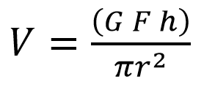
Referencial Teórico
V = tensão de saída (Volts)
G = Constante de tensão do material (10-3 Vm/N)
F = força aplicada (N)
H = altura do piezoeléctrico (mm)
r = raio do piezoeléctrico (mm)

Slide 8
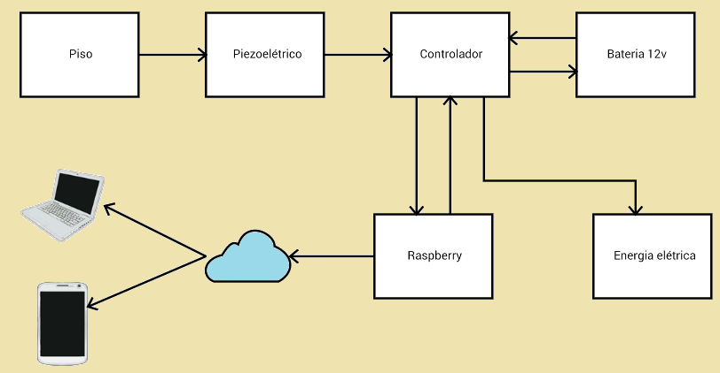
Visão Geral do Projeto
Diagrama de Blocos do Projeto (Fonte: Autoria própria, 2016)

Slide 9
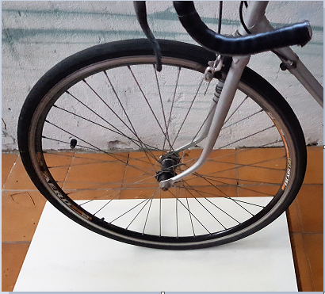
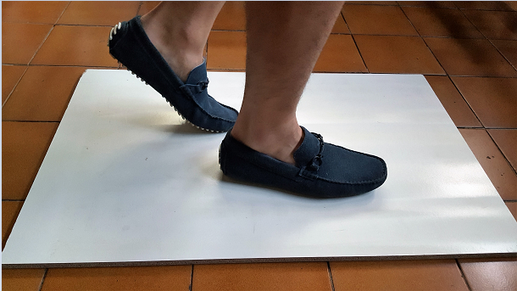
Modo de Funcionamento
Simulação de Movimento Mecânico
(Fonte: Autoria Própria, 2016)
Simulação de movimento através de uma bicicleta
(Fonte: Autoria própria, 2016)

Slide 10
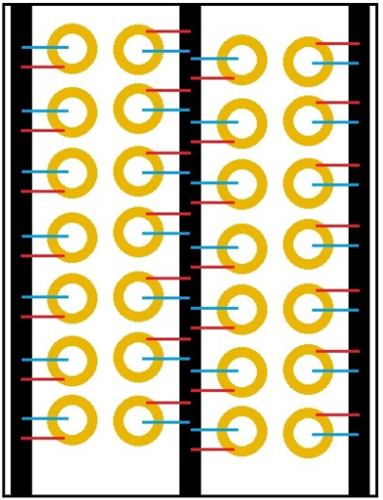
1. Piso Gerador de Energia
1.1. Estrutura do Piso “Fêmea”
Suporte de Madeira
Acoplamento do piezoeléctrico;
Saída dos fios conectados ao piezoeléctrico;
Rebaixamento para passagem dos fios;
Saída para os circuitos eletrônicos.
Protótipo do Piso Gerador de Energia – base fêmea (Fonte: Autoria própria, 2016)

Slide 11
1. Piso Gerador de Energia
1.2. Estrutura do Piso “Macho”
Pinos elevados para encaixe;
Protótipo do Piso Gerador de Energia – base macho (Fonte: Autoria própria, 2016)

Slide 12
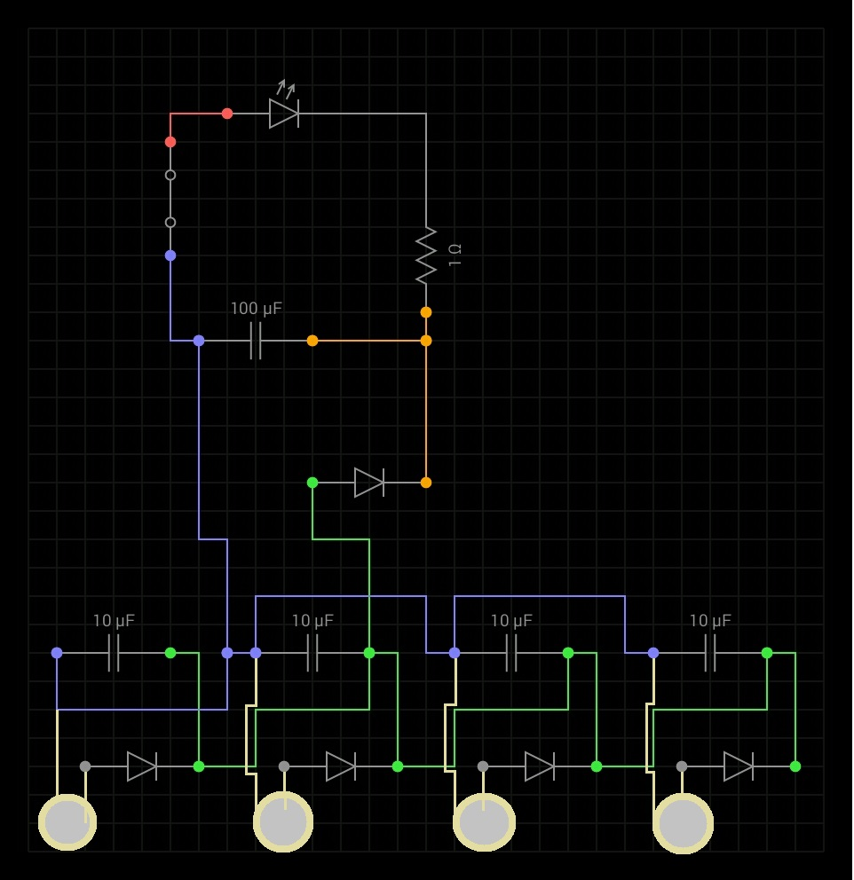
2. Circuito Eletrônico
Circuito Eletrônico Completo;
Circuito Eletrônico Receptor;
Circuito Eletrônico Armazenador;
Circuito Eletrônico completo do Projeto (Fonte: Autoria própria, 2016)

Slide 13
3. Software de Gestão de Energia
3.1. Arquitetura da aplicação
Premissas:
Acesso de Múltiplos Dispositivos (Mobile, Tablets e PC’s)
Conexão com Banco de Dados.
Oracle Database Express Edition 11g.
SQL Developer 4.1.3

Slide 14
3. Software de Gestão de Energia
3.2. Protótipos de Tela – Tela Login

Slide 15
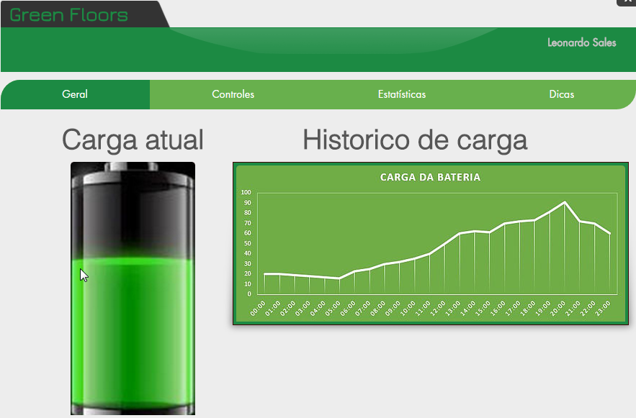
3. Software de Gestão de Energia
3.3. Protótipos de Tela – Tela Principal

Slide 16
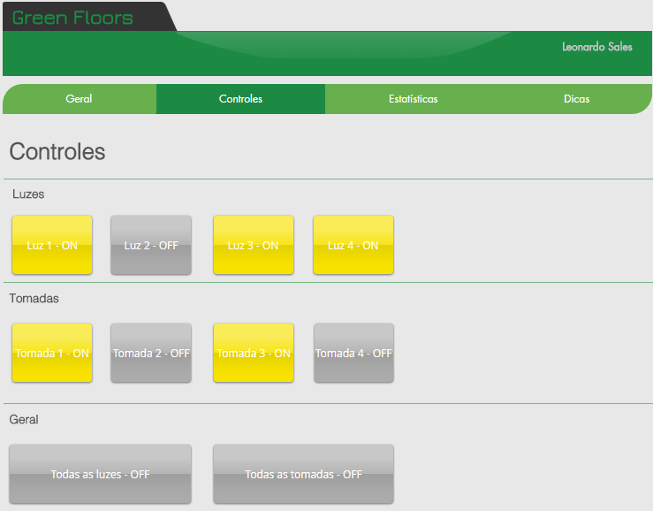
3. Software de Gestão de Energia
3.4. Protótipos de Tela – Controles

Slide 17
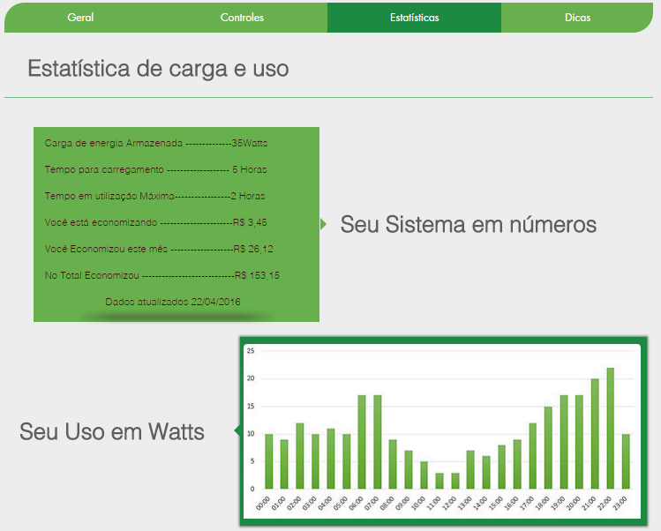
3. Software de Gestão de Energia
3.5. Protótipos de Tela – Estatísticas

Slide 18
4. Dificuldades
Referencial teórico sobre o assunto;
Falta de projetos semelhantes;
Quebra dos componentes piezoeléctricos;
Perca de energia;

Slide 19
5. Demonstração
5.1. Vídeos

Slide 20
5. Demonstração
5.2. Protótipo: A energia na palma da sua mão

Slide 21
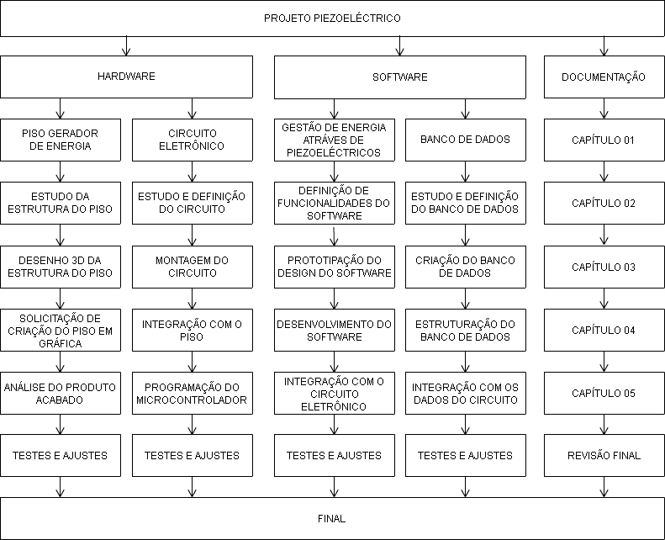
Estrutura Analítica de Processo

Slide 22
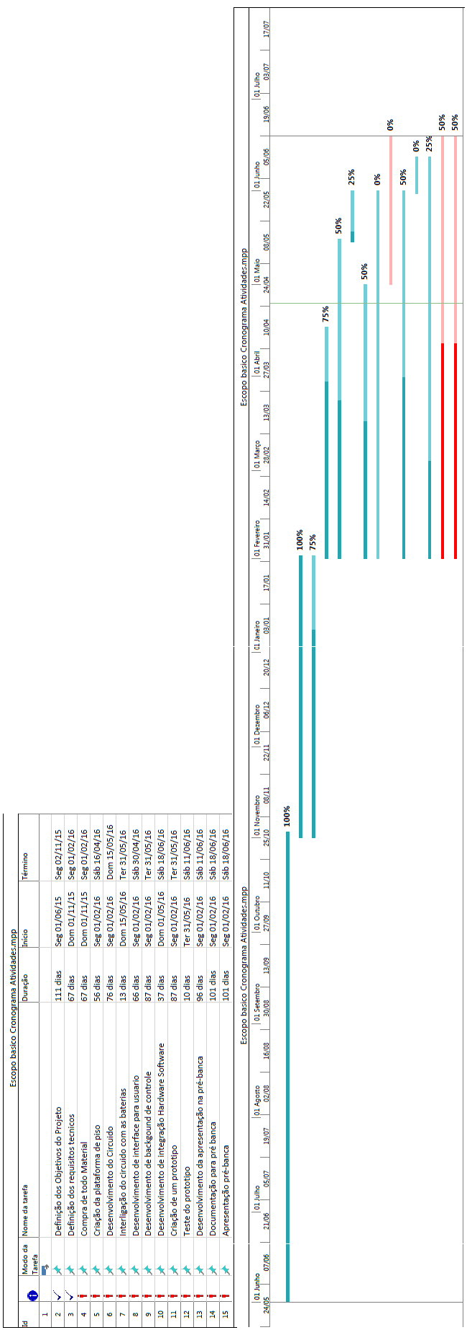
Cronograma

Slide 23
Referências Bibliográficas
DROESCHER, Roberta Elisabeth. Obtenção e Caracterização Microestrutural e Elétrica de Cerâmicas PZT-PMN. 2009. 76. Ciência dos Materiais – Universidade do Rio Grande do Sul Escola de Engenharia, Porto Alegre – RS.
http://www.newtoncbraga.com.br/index.php/como-funciona/4571-art632
http://www.ufjf.br/fisica/files/2013/10/FIII-04-06-Piezoel%C3%A9tricos.pdf

